Slide 1
Maaseututoimen ajankohtaisia
Susanna Eskola, maaseututoimenjohtaja
20.4.2023 Savitaipale

Slide 2
VAP-varaukset
-Vapautettu aseellisesta palveluksesta
-Päivitetty loppuvuodesta 2022, voimassa 5 vuotta
-Koulutusta tulossa syksyllä/loppuvuodesta 2023

Slide 3
Virtuaalilohkojen yhdistämiset
-Vuoden 2023 hakuasetuksen 1 mukaan maankäyttölajiltaan peltoa olevaan peruslohkoon voidaan liittää korvauskelvotonta peltoalaa, joka on:
- yhteenlaskettuna enintään 4 hehtaaria ja enintään 50 % viereisestä korvauskelpoisesta peruslohkosta (yksi tai useampi peruslohko ja liittäminen)
- ilmoitettu tukihakemuksessa vuonna 2022
- Korvauskelvotonta lohkoa ei ole ilmoitettu kokonaan pysyvästi viljelemättömäksi 2022
-Ruokaviraston listauksen mukaisesti hallinto tehnyt yhdistämisen
-> viljelijä voi tarvittaessa jakaa peruslohkomuutoksena
-vain listalla olevia lohkoja on voitu yhdistää
-Tehty helmikuun 2023 loppuun mennessä

Slide 4
Peruslohkomuutokset
ELÄINTEN- PITO
Tehdään Vipu-palvelussa ​
Avautuu samaan aikaan peltotukihaun kanssa ​
Peruslohkojen jako, yhdistäminen tai uuden lohkon perustaminen​
Tee hyvissä ajoin ennen peltotukihakemuksen jättämistä​
Yhteistoiminta-alueet käsittelevät lähetetyt lohkomuutokset​
Rajakorjaukset lähtevät peltotukihakemuksen lähetyksen yhteydessä​
-> Tehkää hakemus hyvissä ajoin, jos tiedossa rajakorjauksia
​
HUKKA- KAURA
VILJELIJÄ- TUET

Slide 5
Viljelytoimia hankaloittaien esteiden poisto ja lohkon muotoa parantavat muutokset
Lisättävän alan on rajauduttava olemassa olevaan peruslohkoon​
Oltava kooltaan alle 0,5 hehtaaria ja enintään 5 % peruslohkon alasta​
Nurmikasvivaatimus ei koske tällaista alaa, jos muutos hyväksytään peltolohkorekisterin ajantasaistuksessa

Slide 6
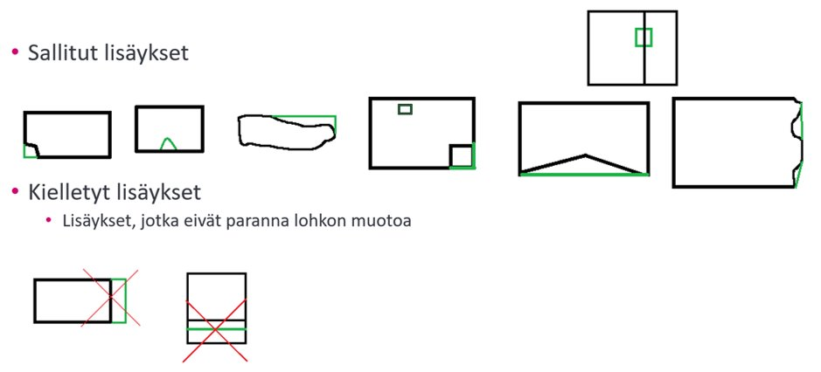
Viljelytoimia hankaloittaien esteiden poisto ja lohkon muotoa parantavat muutokset

Slide 7
Viljelijätiedote
VILJELIJÄ- TUET
-Postitettu kaikille
-Tiivis paketti uusista tukiehdoista
-> ajantasainen tieto Ruokaviraston sivuilta sekä maaseututoimen henkilöstöltä
-asiointioikeuksien ajantasaisuus ja valtuutukset
-Kouvolassa pidetyn tukikoulutuksen tallenteen linkki laitettu sähköpostitse ja löytyy Kaakkois-Suomen ELY-keskuksen YouTube-sivuilta

Slide 8
KIITOS

